Slide 1
Αρχές Χειρουργικής Ογκολογίας
Ιωάννης Η. Γκρινιάτσος
Καθηγητής Χειρουργικής ΕΚΠΑ
Α’ Χειρ Κλινική ΛΑΙΚΟ Νοσοκομείο

Slide 2
Ορισμός
Ο ρόλος της Χειρουργικής στη “διαχείριση” της νεοπλασματικής νόσου

Slide 3
Τι περιλαμβάνει
Κατανόηση των μηχανισμών της καρκινογένεσης
Πρόληψη & προληπτικός έλεγχος
Έγκαιρη διάγνωση ή/και Συμβολή στην ακριβή διάγνωση
Σταδιοποίηση της νόσου και Μέθοδοι σταδιοποίησης
Δια-επιστημονική αξιολόγηση του ογκολογικού ασθενούς
Σχεδιασμός θεραπευτικών επιλογών
Προληπτικές
Θεραπευτικές
Παρηγορικές
Αποκατάσταση
Μακροχρόνια παρακολούθηση (Follow-up)

Slide 4
Γιατί την χρειαζόμαστε?
Η επίπτωση του καρκίνου αυξάνεται σταθερά τα τελευταία 50 χρόνια
Πλήθος θεραπευτικών επιλογών είναι διαθέσιμες στην εποχή μας
Πλήθος χειρουργικών τεχνικών, υλικοτεχνικού εξοπλισμού και τεχνολογικών εξελίξεων χαρακτηρίζουν την τελευταία 30ετία
Πολυ-αιτιολογική, Πολυ-παραγοντική αιτιολογία της καρκινογένεσης
Δια-επιστημονική προσέγγιση για την επιλογή της καταλληλότερης θεραπείας.

Slide 5
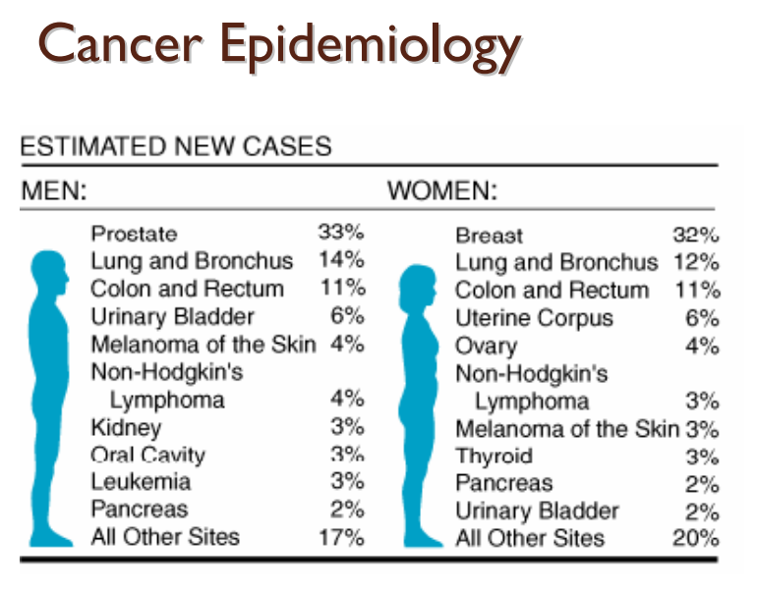

Slide 8
Κατανόηση καρκινογένεσης
Ογκοκατασταλτικά γονίδια
Tumor suppressor genes
Ογκογονίδια
Oncogenes

Slide 9
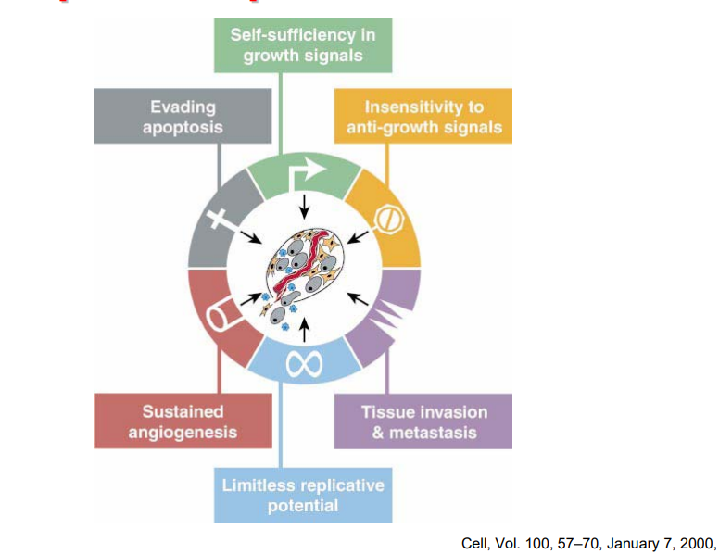

Slide 10
Καρκινογένεση = Έναρξη, Ανάπτυξη, Προώθηση
Initiation Promotion Progression

Slide 11
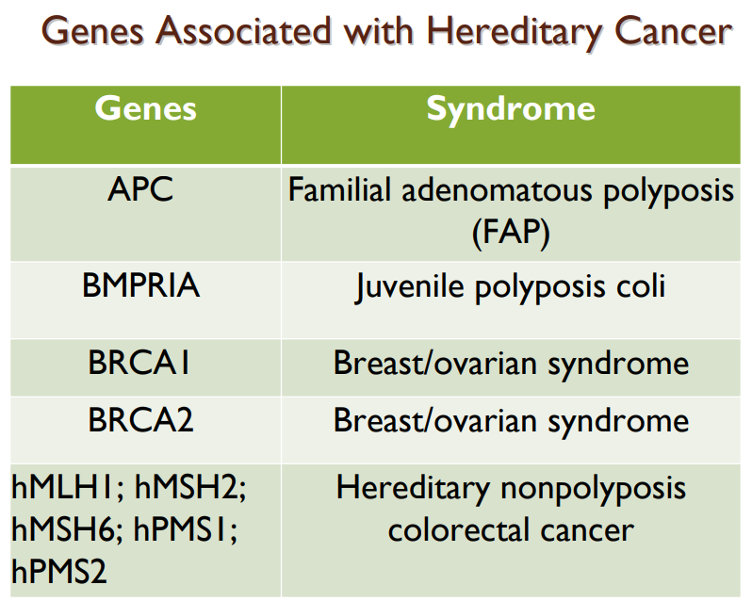
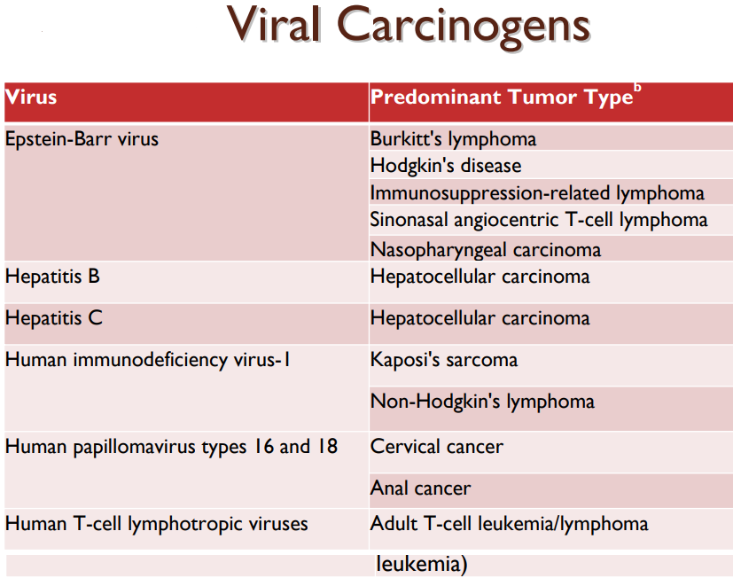

Slide 12
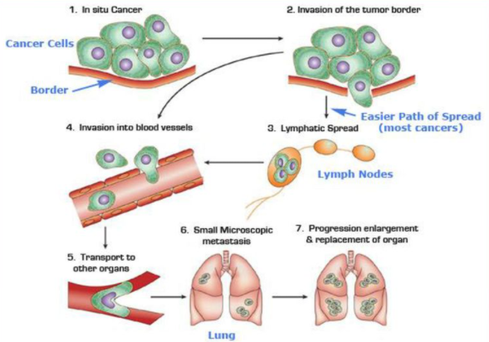

Slide 13
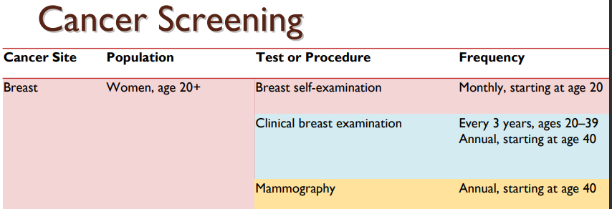
Προσυμπτωματικός έλεγχος – Έγκαιρη διάγνωση

Slide 15
Συμβολή στη
διάγνωση
Βιοψία

Slide 16
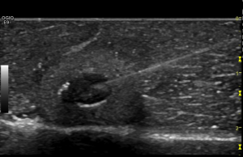
Βιοψία δια λεπτής βελόνας
Fine needle aspiration biopsy (FNAB)
Fine needle aspiration cytology (FNAC)

Slide 17
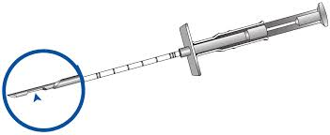
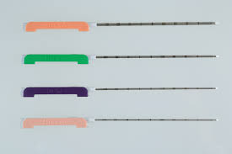
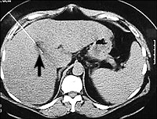
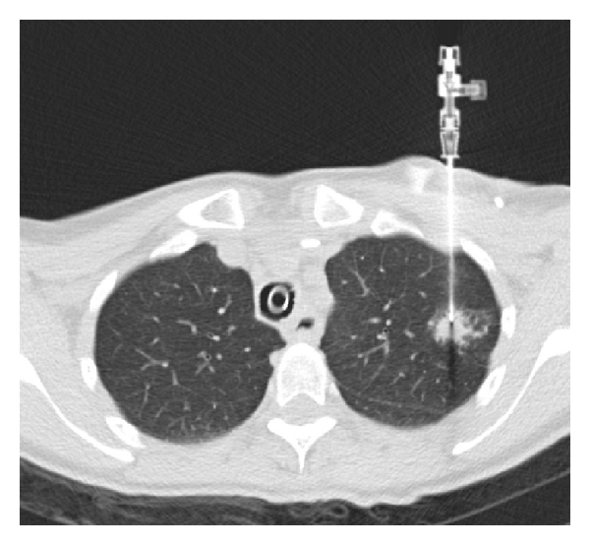
Βιοψία δια βελόνης
Tru-cut biopsy

Slide 18
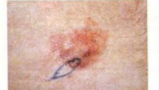
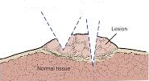
Βιοψία διατομής
Incisional biopsy

Slide 19
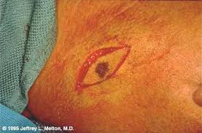
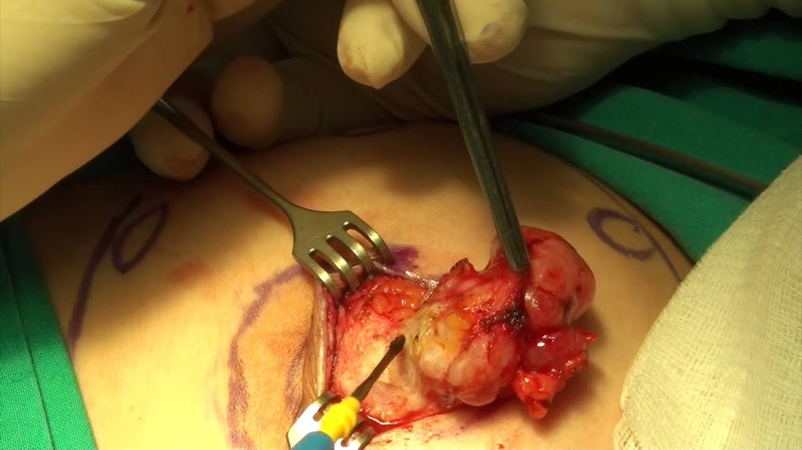
Βιοψία εκτομής
Excisional biopsy

Slide 20
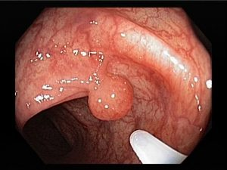
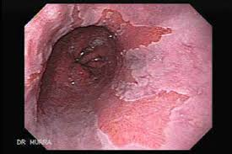
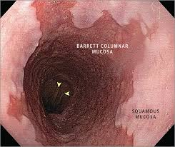
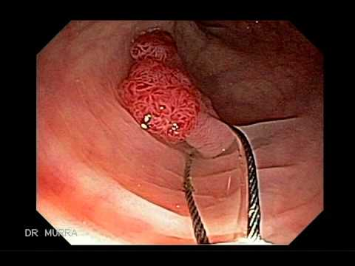
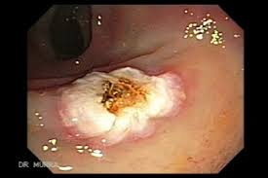
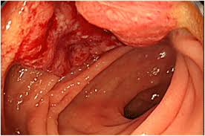
Ενδοσκοπική βιοψία
Endoscopic biopsy

Slide 21
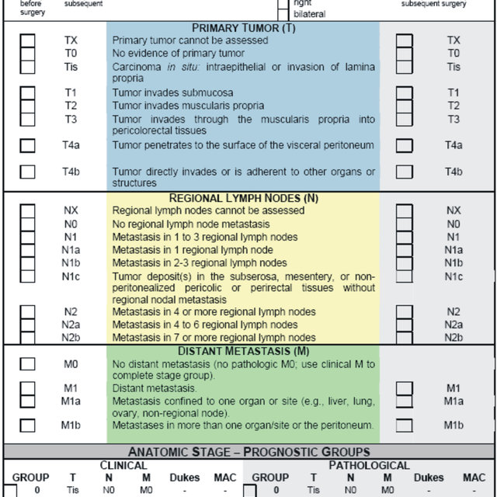
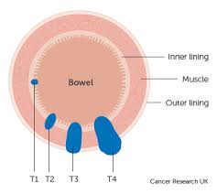
Σταδιοποίηση

Slide 22
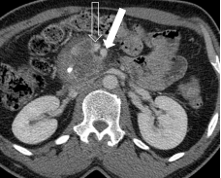
Σταδιοποίηση: α)τοπικο-περιοχική νόσος
Διαταραχή του περιγράμματος
(διήθηση?) της SMV
Χωρίς διήθηση της SMΑ
Borderline resectable PC

Slide 23
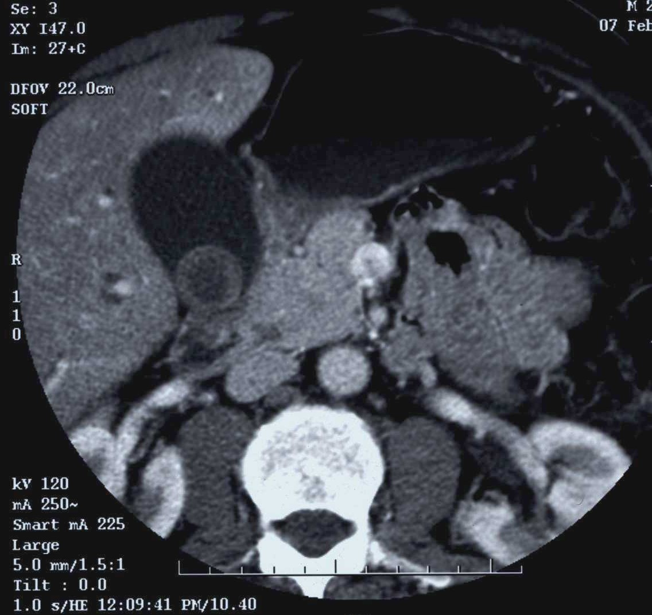
Σαφής διήθηση της SMV
<180^{ο} διήθηση της SMA
Borderline resectable PC

Slide 24
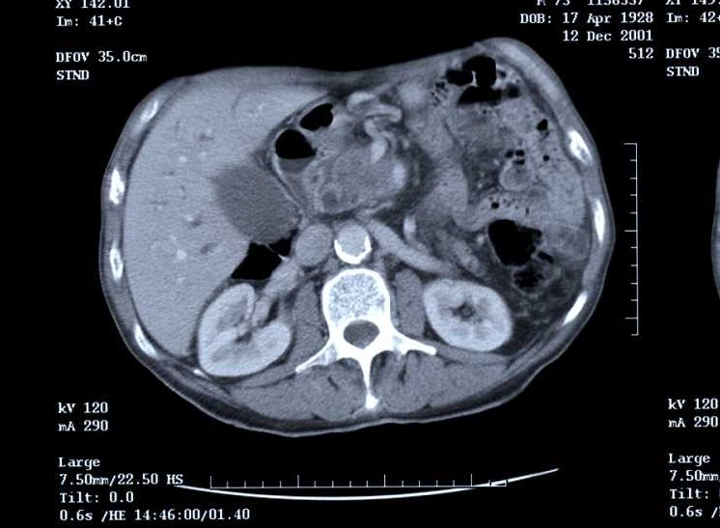
360º επαφή με SMV
>180º επαφή με την SMA
Locally advanced PC

Slide 25
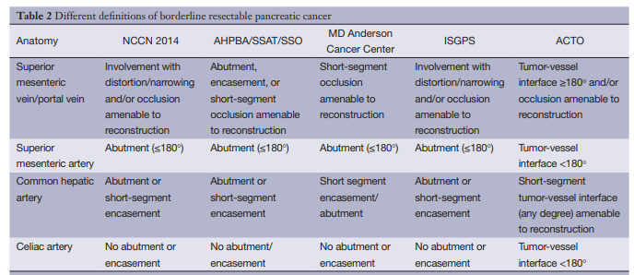
Οριακά εξαιρέσιμος- Borderline resectable

Slide 26
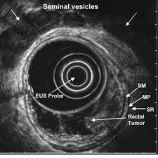
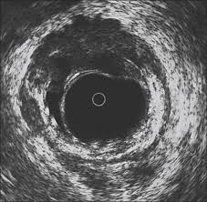
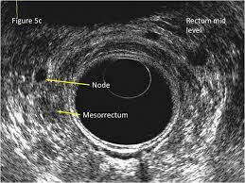

Slide 27
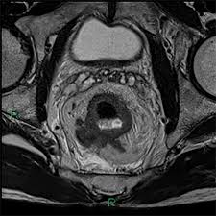
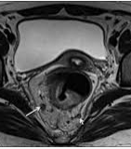

Slide 28
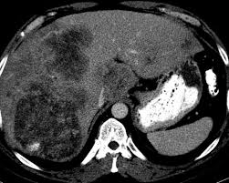
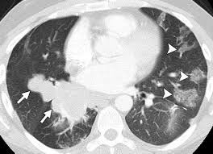
Σταδιοποίηση: β)μεταστατική νόσος

Slide 29
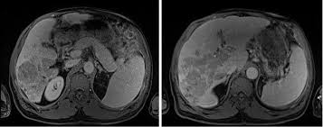

Slide 30
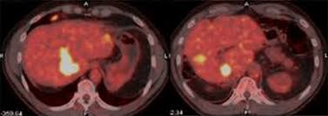
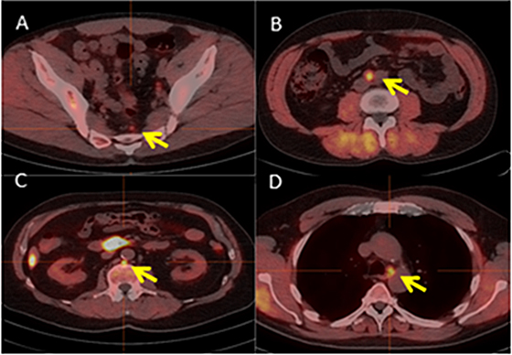

Slide 31
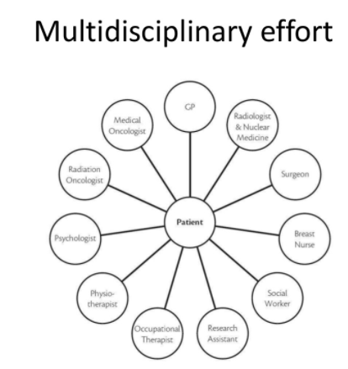

Slide 32
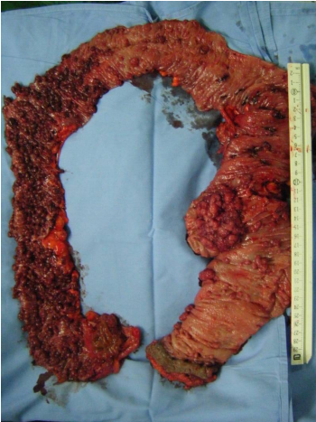
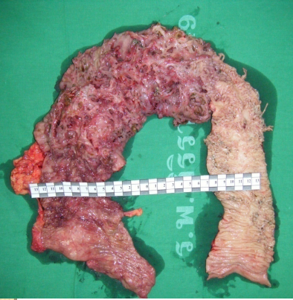
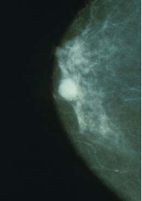
Θεραπεία: α) προφυλακτική
FAP
Ελκώδης κολίτιδα
Ca μαστού (BRCA1 & 2)

Slide 33
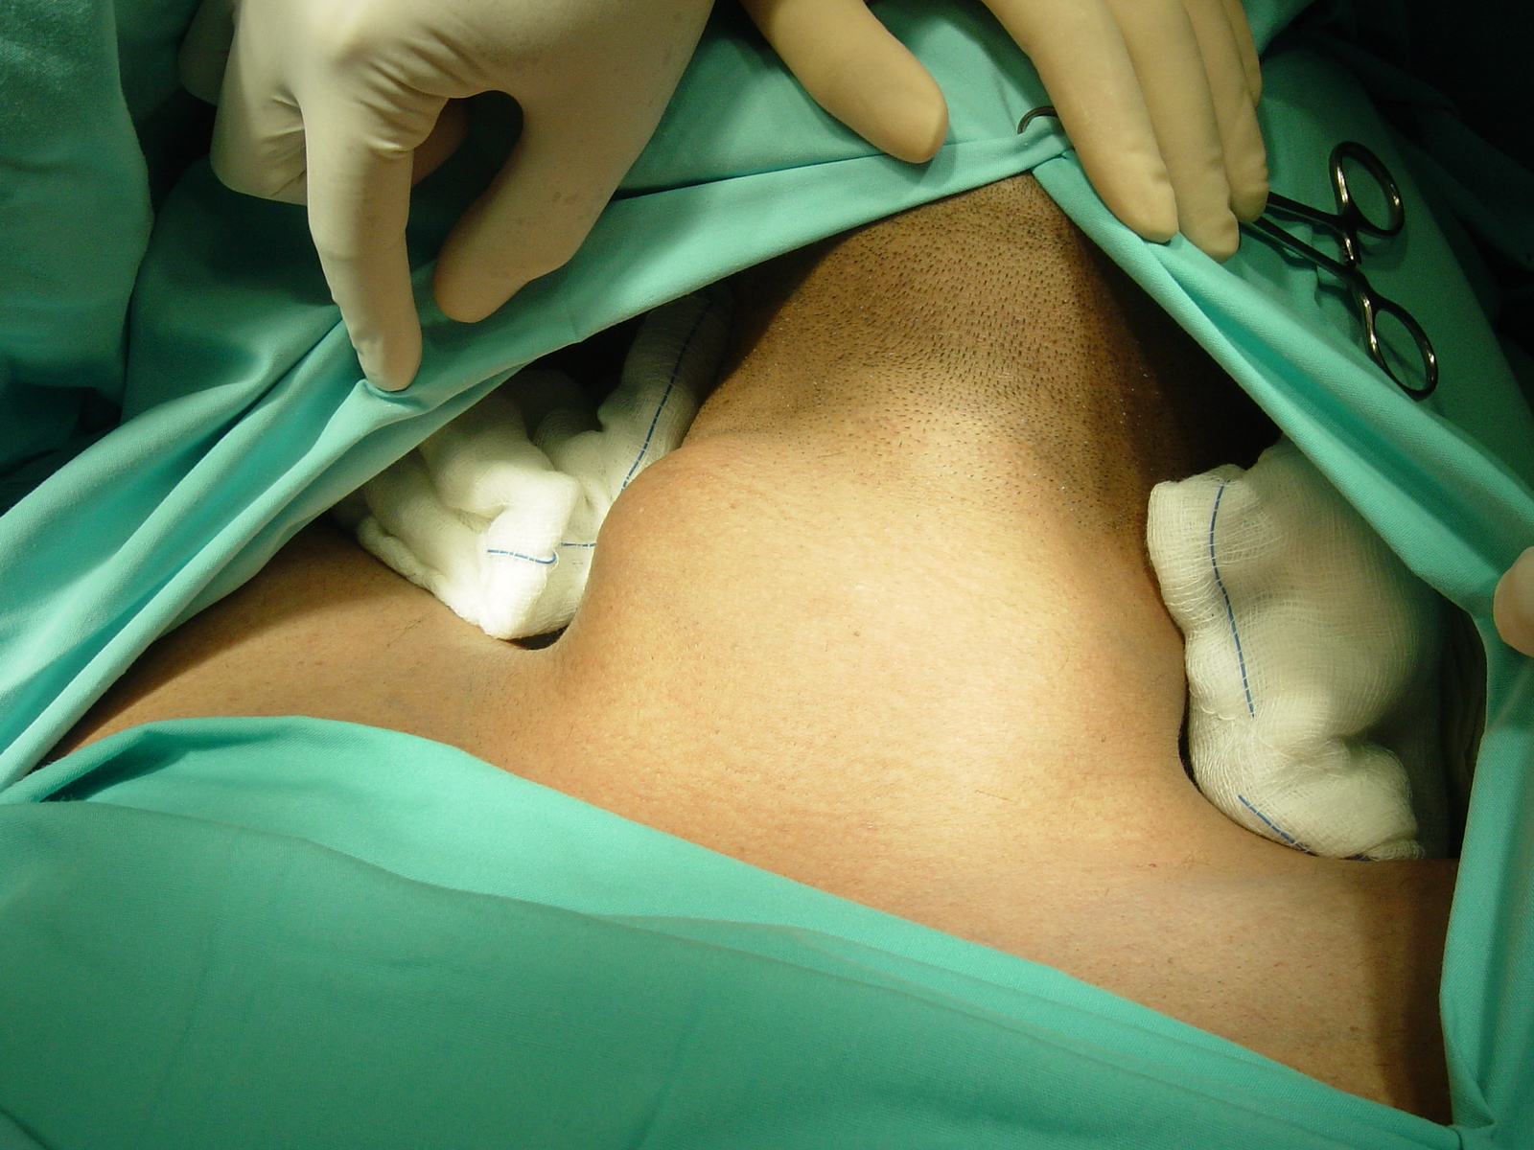
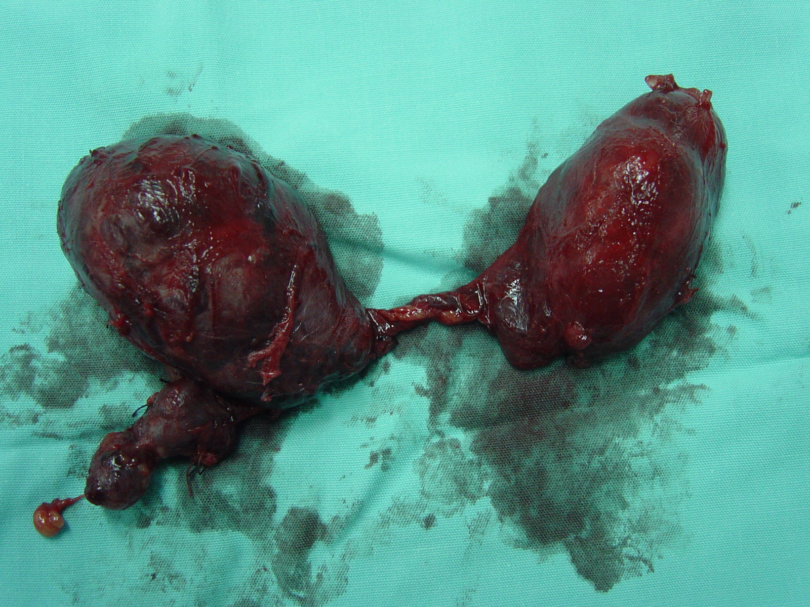
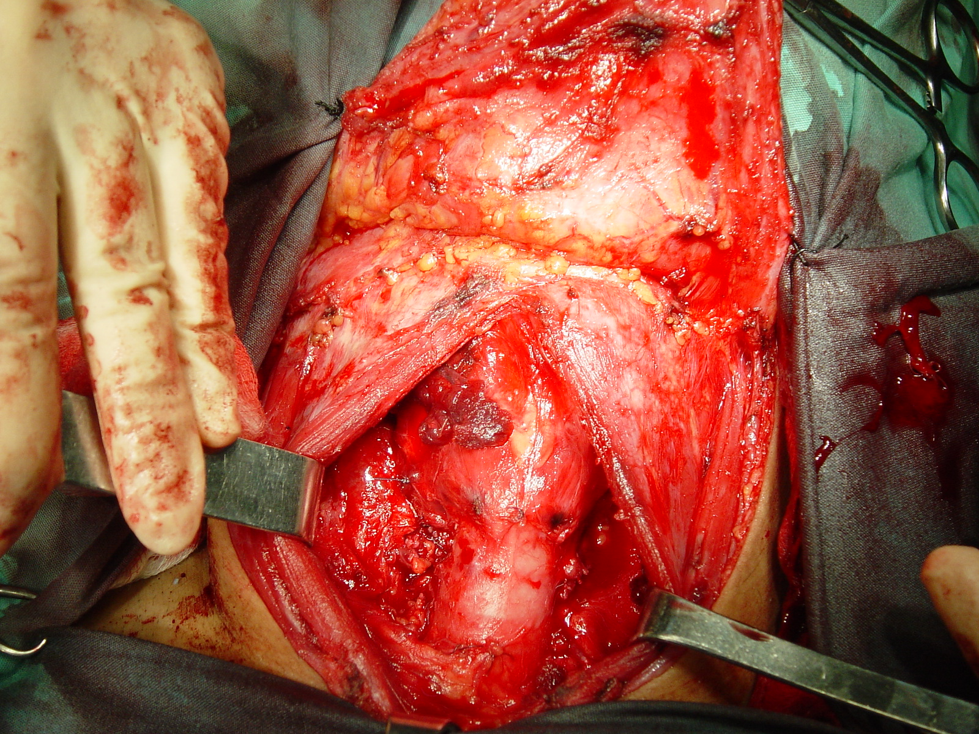
Θεραπεία: β) θεραπευτική

Slide 34
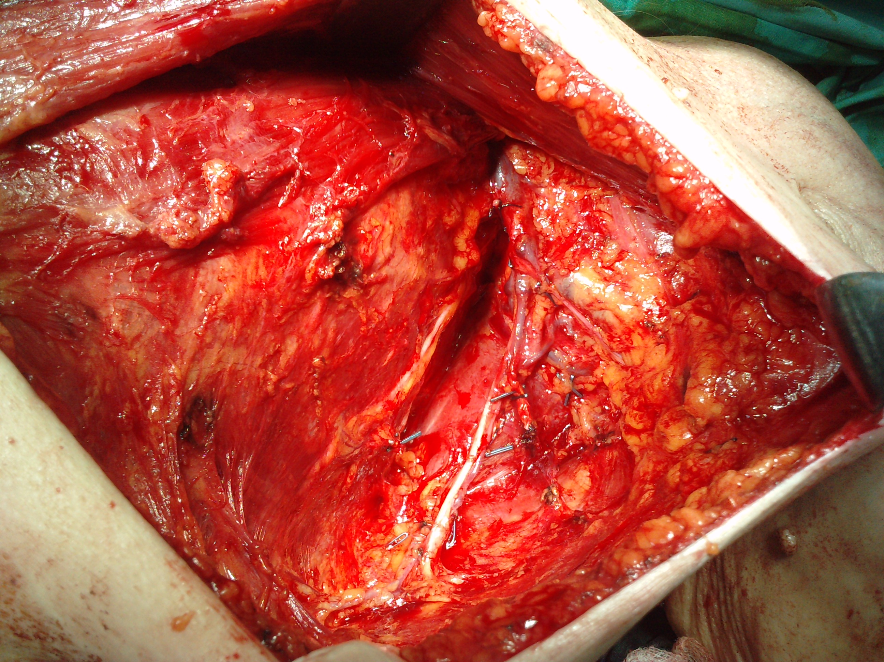

Slide 35
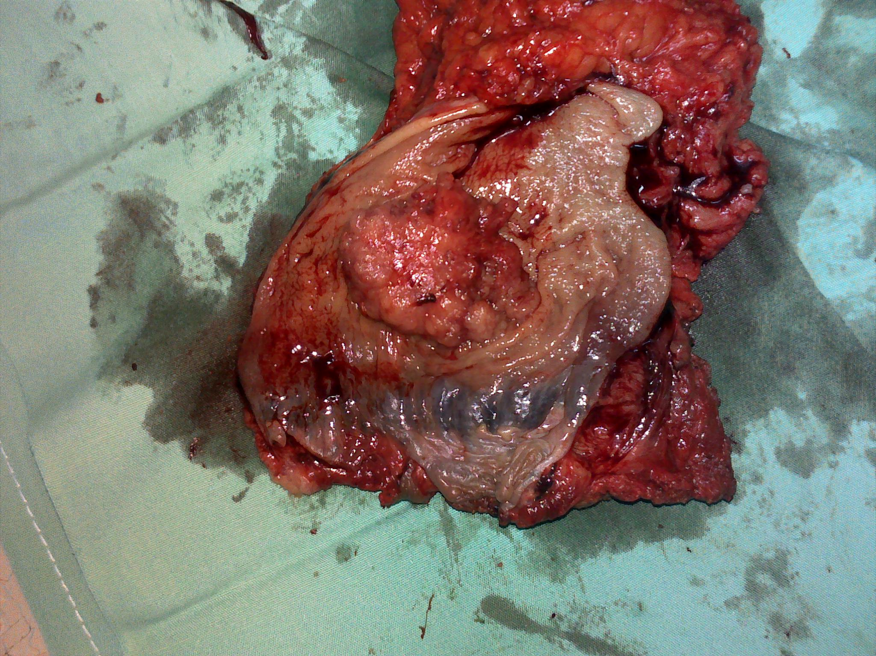
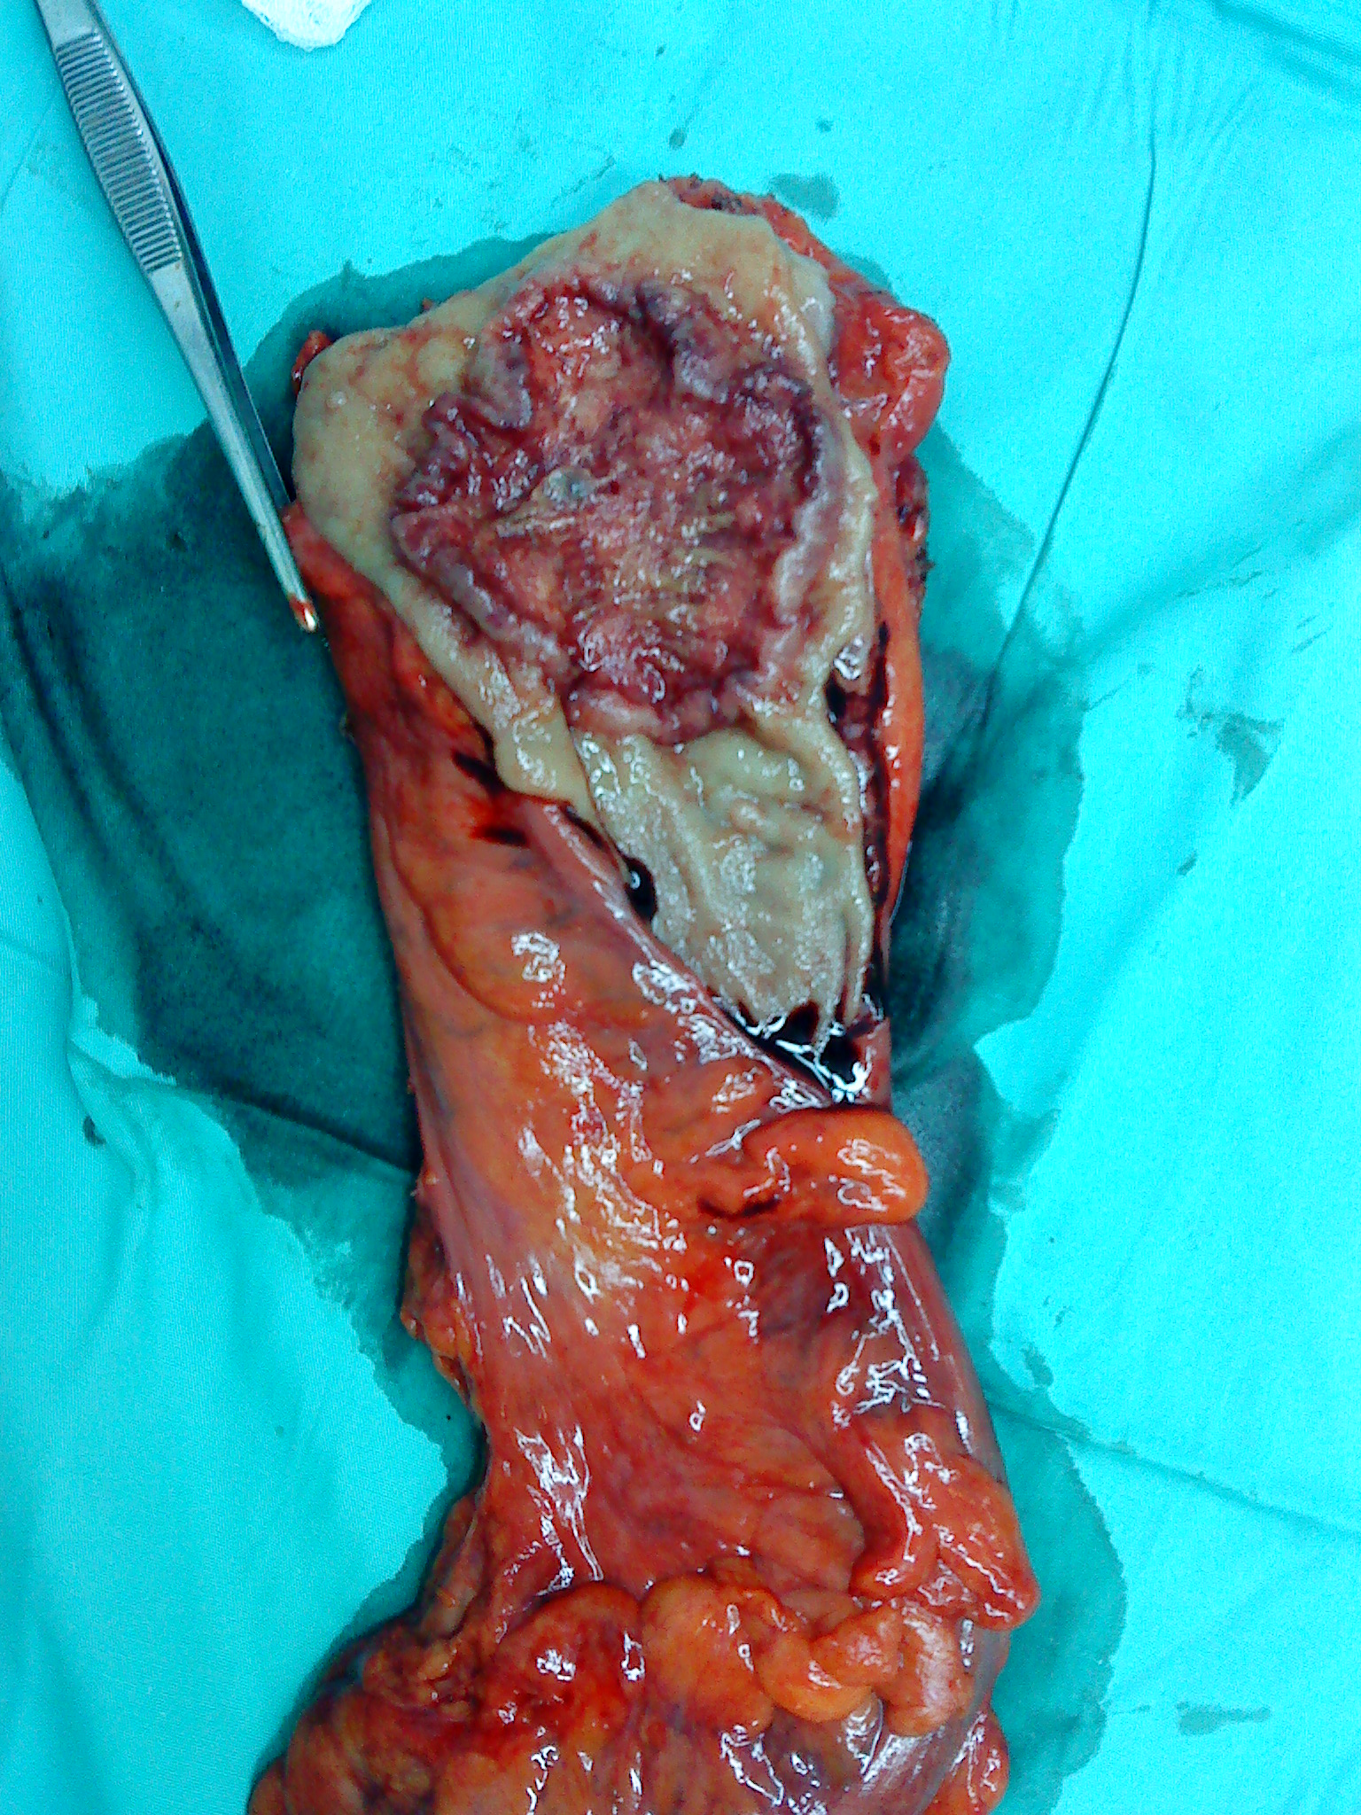
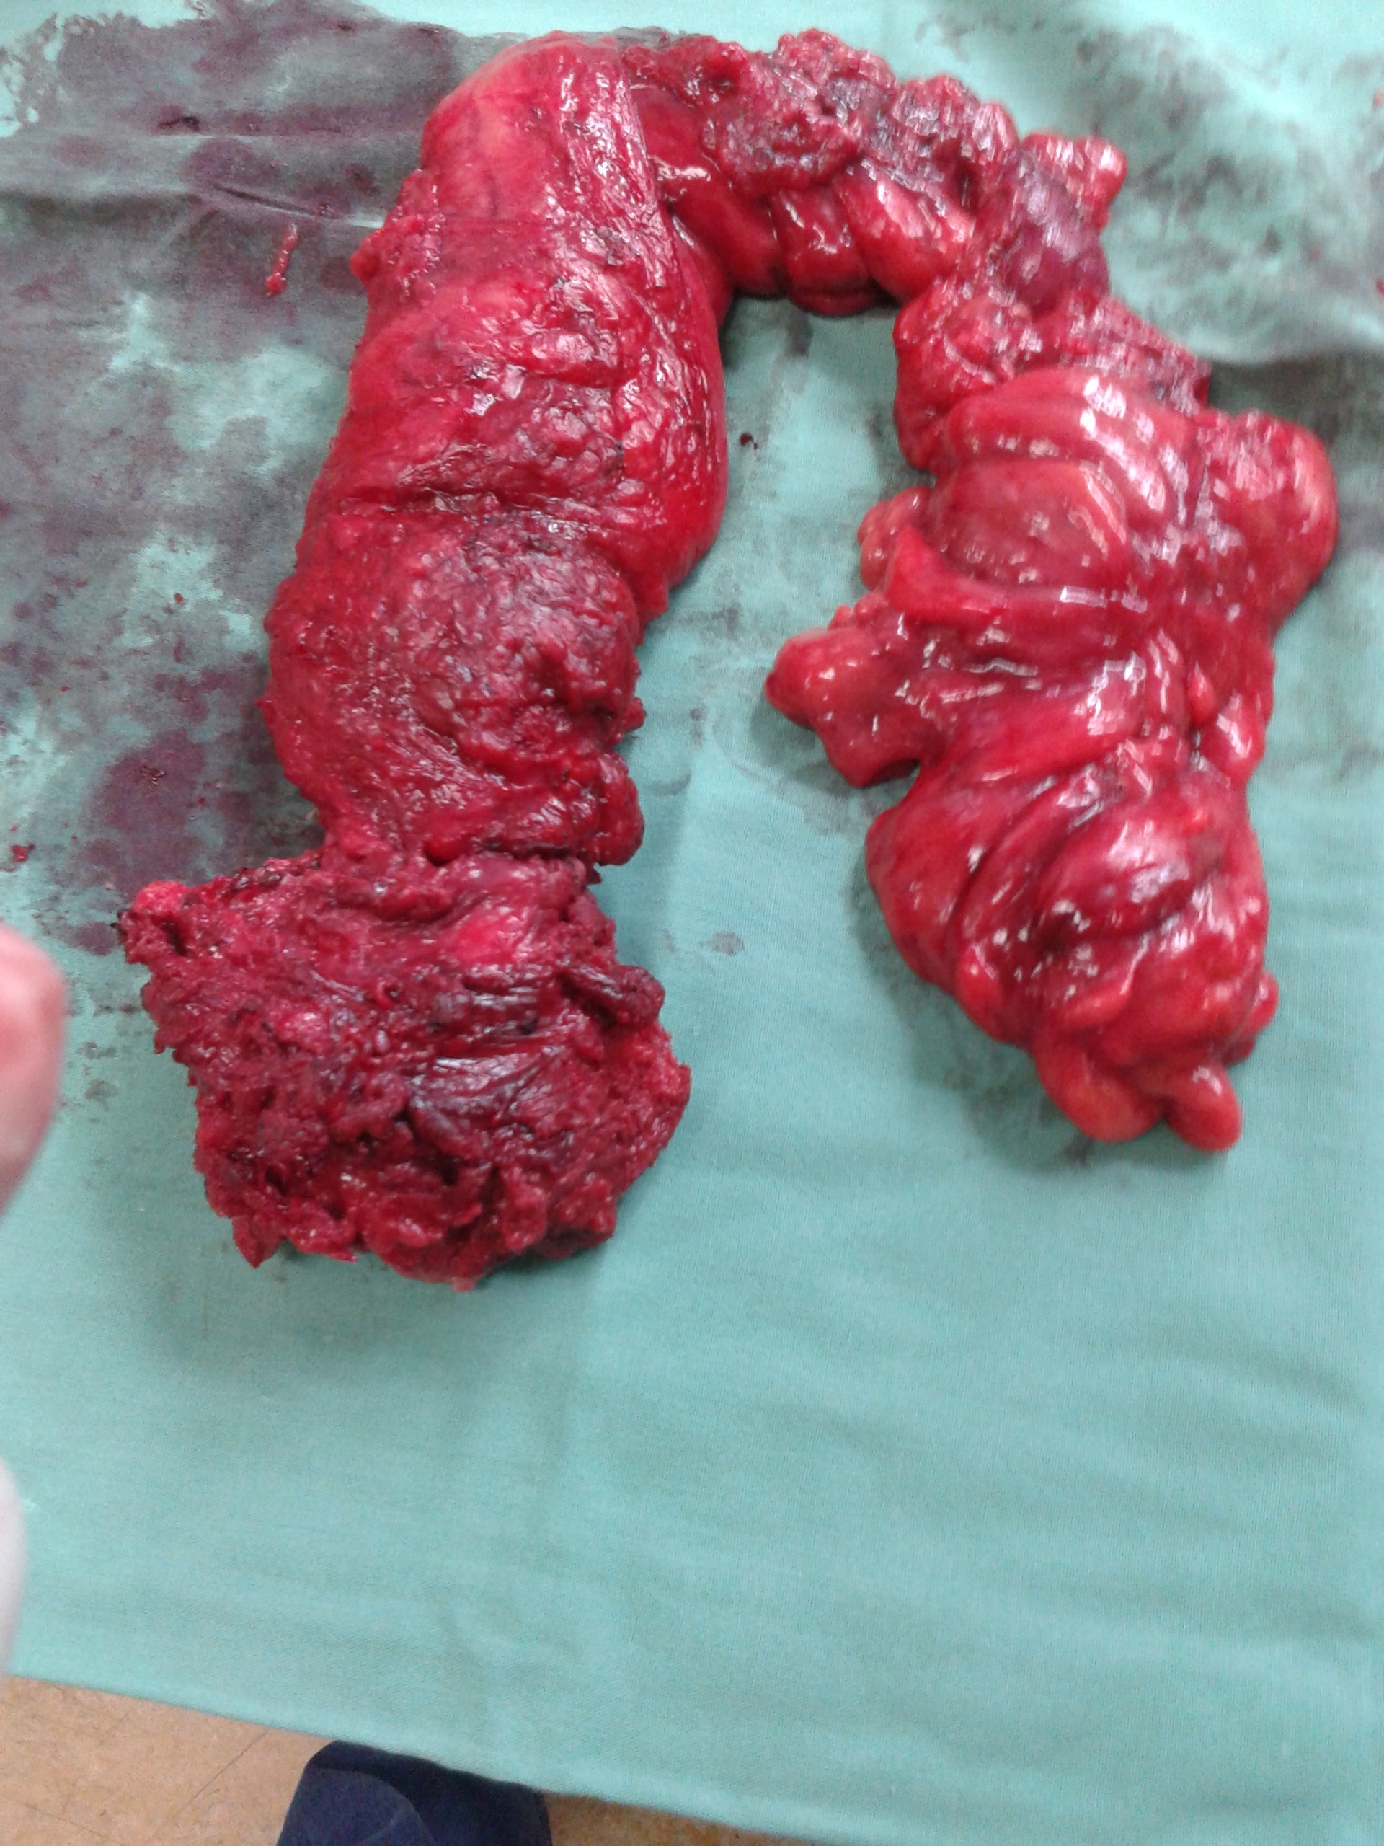

Slide 36
